Slide 1
Digitaler Amateurfunk Digitale Vernetzung in OWL und ihre Möglichkeiten
XLX508 Crosslink Gateway

Slide 2
Vernetzung der Betriebsarten
DStar
DMR BM
DMR+
C4FM
Peanut
Jeder Repeater in einem der Netze kann auf den XLX508 dynamisch aufgeschaltet werden
DB0MAX → C4FM
DB0HFD → DStar
DB0HFD → DMR (Brandmeister)
DB0BI → DMR (Brandmeister)
DB0BI → Mulitmode(DStar, C4FM, DMR+)
Weitere Repeater die angebunden werden in Planung

Slide 3
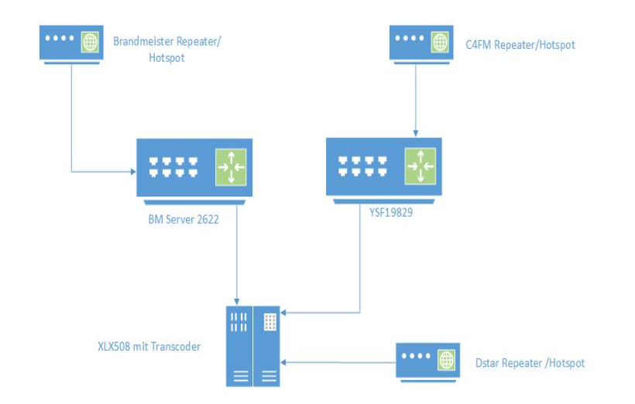
Für OWL wurde der XLX508 ein sogenannter Gateway von HB9GFX/DG9BDI aufgesetzt.
Dieser Gateway bietet die Möglichkeit Repeater und Hotspots in allen 3 digitalen Betriebsarten wie DStar, C4FM und DMR anzubinden.
Weiterhin bietet dieser Gateway auch die Möglichkeit des sogenannten Transcodings. Das bedeutet, dass man je nachdem welchen Zugang man nutzt in DStar, C4FM oder DMR einzusteigen.
Die Grafik zeigt das Funktionsprinzip des Gateways
und der Transcoder.
Ein Transcoder übersetzt je nachdem, welche Betriebsart man nutzt, in die jeweils
Betriebsart und umgekehrt, Sodass QSOs von jeder der drei beliebigen Betriebsart
Aus auch mit Stationen in einer anderen der drei Betriebsarten führen kann, also
Echter Crossbetrieb.

Slide 4
Der XLX508 bietet ein sogenanntes Crosslinking bzw. eine Brücke (Bridge) um DStar, DMR und C4FM
mit einander zu verbinden.
Crosslinking bedeutet, dass ein Signal, welches in einer bestimmten digitalen Betriebsart gesendet wird,
wird dieses nicht nur in dieser digitalen Betriebsart weiter geleitet, sondern auch in den anderen
verfügbaren Betriebsarten an die jeweiligen Räume, Reflectoren und Talkgroups.
Der XLX508 bietet verschiedene Verbindungen die es erlauben QSO von DStar nach DMR oder auch
C4FM zu führen.
Dafür sind verschiedene Vernetzungen (Crosslinking) nötig und auch ein wenig Hardware.
Als Herzstück ist der XLX508, welcher in Düsseldorf im MyLoc Rechenzentrum steht, vorhanden.
Dieser verwaltet die meisten Verbindungen in sich und ist über eine schnelle Verbindung mit dem
Internet verbunden und Repeater und Hotspots können sich egal ob in DStar, C4FM oder DMR mit
diesem Gateway verbinden.
Intern werden die Zugänge zu DStar, DMR und C4FM mit einander verbunden und alle Signale, egal
aus welcher Betriebsart, werden in alle Richtungen übersetzt und an die Repeater Hotspots geschickt,
die angeschlossen sind.
Diese Verbindungen sind dafür da um ein Signal, welches in einer bestimmten digitalen Betriebsart
ankommt in die anderen beiden Betriebsarten zu schicken.
Damit das dann auch funktioniert und nicht nur das Signal ankommt muss das digitale Signal natürlich
auch umgewandelt werden.

Slide 5
Wenn ein Signal in DStar von einem angeschlossenen Repeater/Hotspot im Modul G oder J ankommt
wird dieses Signal in dem entsprechenden Modul auch wieder an alle angeschlossenen mit dem Modul
verlinkten Repeater und Hotspots abgegeben.
Weiterhin wird das Signal dann über einen Transcoder(Übersetzer) geschickt und in C4FM und DMR
übersetzt und entsprechend den Verbindungen im Modul G an den YSF19829 und an die BM-TG 26446
ausgegeben sowie im Modul J an den XLX508 OWL (YSF64446) und die BM-TG 26447 ausgegeben.
Das funktioniert über 4 angeschlossene Transcoderchips die die C4FM Modulation oder die
Dstar Modulation wie auch die DMR Modulation und die jeweils andere Modulationsart übersetzen.
Es bedarf dafür immer 2 solcher Transcoder, damit eben die eine Sprache in die andere übersetzt
werden kann.
Auf dem XLX508 laufen 4 solcher Transcoder, sodass immer 2 Module gleichzeitig übersetzt werden
können.
Das bedeutet, dass Modul G und J gleichzeitig Crossband Betrieb machen können und es auch nicht
zu Kollisionen kommt.
Im Folgenden wird erklärt, was mit wem vernetzt ist und und wie man da hinkommt bzw. was
man braucht um eben sogenannten Crossmode Betrieb zu machen.
Es gibt 2 verschiedene "Räume in C4FM bzw. Reflectoren in DStar oder Talkgroups im Brandmeister
DMR-Netz" die genutzt werden können.
Diese Crosslinks sind wie folgt:
1. "DE-OWL bzw.YSF19829(C4FM)" vernetzt mit "XLX508G(DStar)" und der "TG26446(BM-DMR)"
2. "XLX508-OWL bzw.YSF64446(C4FM)" vernetzt mit "XLX508J(Dstar)" und der "TG26447(BM-DMR)„
sowie die TG9 Reflector 4050 im DMR+ Netz und Peanut über XLX508J

Slide 6
In diesem Abschnitt wird auf die Vernetzung des 1. Crosslinks eingegangen:
DStar
Der erste Crosslink ist erreichbar in DStar über den XLX508G
Hierzu verlinkt man das Relais oder der Hotspot in dem man über DTMF mit der DTMF Folge A 5 0 8 0 7
oder D 5 0 8 0 7 den Gateway aufruft.
Eine weitere Möglichkeit ist aber auch der Eintrag in die Yourcall Liste mit XLX508GL bzw. DCS508GL
Wie das bei den einzelnen Geräten gemacht wird, ist den jeweiligen Bedienungsanleitungen der
Geräte zu entnehmen.
Nun sollte sich der Repeater mit dem XLX508G verbinden.
Über die Vernetzung ist man dann auch in C4FM auf dem YSF19829 und in BM-DMR auf der TG26446
zu hören und man kann dort auch empfangen

Slide 7
BM-DMR
Der erste Crosslink is erreichbar in BM-DMR über die Talkgroup TG26446 DE-OWL.
Hierzu muss man auf einem Timeslot den BM-Repeater oder den Hotspot auf die TG26446 verlinken.
Dazu muss mann lediglich im Funkgerät die TG26446 anlegen und dann auswählen und einmal
die PTT betätigen.
Danach ist der Repeater bzw. Hotspot welcher sich schon im Brandmeisternetz befindet mit der
TG26446 verbunden und es wird der Funkverkehr zu hören sein und man kann dort auch empfangen.
Über die Vernetzung ist man dann auch in DStar auf dem XLX508G und in C4FM auf dem YSF19829
zu hören

Slide 8
C4FM
Der erste Crosslink is erreichbar in C4FM über den YSF19829 DE-OWL.
Hierzu muss man den Repeater oder den Hotspot auf den YSF19829 verlinken.
Je nach Funkgerät funktioniert das unterschiedlich und ist jeweils den Bedienungsanleitungen zu entnehmen
Meistens kann man einen C4FM Gateway einfach über die DTMF Tasten aufrufen
Hierzu muss man die #-Taste drücken und dann für den YSF19829 die 1 9 8 2 9 abschliesend mit der # aufrufen.
Nun sollte sich der Repeater mit dem YSF19829 verbinden.
Über die Vernetzung ist man dann auch in DStar auf dem XLX508G und in BM-DMR auf der TG26446 zu hören und empfängt natürlich auch entsprechend

Slide 9
In diesem Abschnitt wird auf die Vernetzung des 2. Crosslinks eingegangen:
DStar
Der zweite Crosslink ist erreichbar in DStar über den XLX508J
Hierzu verlinkt man das Relais oder der Hotspot in dem man über DTMF mit der DTMF Folge A 5 0 8 1 0 oder D 5 0 8 0 1 0 den Gateway aufruft.
Eine weitere Möglichkeit ist aber auch der Eintrag in die Yourcall Liste mit XLX508JL bzw. DCS508JL
Wie das bei den einzelnen Geräten gemacht wird, ist den jeweiligen Bedienungsanleitungen der Geräte zu entnehmen.
Nun sollte sich der Repeater mit dem XLX508J verbinden.
Über die Vernetzung ist man dann auch in C4FM auf dem YSF64446(XLX508 OWL) und in BM-DMR auf der TG26447 zu hören und man kann dort auch empfangen

Slide 10
C4FM
Der zweite Crosslink is erreichbar in C4FM über den XLX508 OWL.
Hierzu muss man den Repeater oder den Hotspot auf den YSF66646 verlinken.
Je nach Funkgerät funktioniert das unterschiedlich und ist jeweils den Bedienungsanleitungen zu entnehmen
Meistens kann man einen C4FM Gateway einfach über die DTMF Tasten aufrufen
Hierzu muss man die #-Taste drücken und dann für den YSF644446 die 6 4 4 4 6 abschliesend mit der # aufrufen.
Nun sollte sich der Repeater mit dem YSF64446 (XLX508 OWL) verbinden.
Über die Vernetzung ist man dann auch in DStar auf dem XLX508J und in BM-DMR auf der TG26447 zu hören und man kann dort auch sprechen

Slide 11
BM-DMR
Der zweite Crosslink is erreichbar in BM-DMR über die Talkgroup TG26447 DE-OWL.
Hierzu muss man auf einem Timeslot den BM-Repeater oder den Hotspot auf die TG26447 verlinken.
Dazu muss mann lediglich im Funkgerät die TG26447 anlegen und dann auswählen und einmal die PTT betätigen.
Danach ist der Repeater bzw. Hotspot welcher sich schon im Brandmeisternetz befindet mit der TG26447 verbunden und es wird der Funkverkehr zu hören sein und man kann dort auch sprechen.
Über die Vernetzung ist man dann auch in DStar auf dem XLX508J und in C4FM auf dem YSF64446 (XLX508 OWL) zu hören und man kann dort auch empfangen
DMR+
In DMR+ ist der XLX508J über die TG9 Reflector 4050 erreichbar.
Dazu muss man lediglich ein „Private Call“ mit der ID 4050 auf der TG9 im TS2 machen und der Repeater / Hotspot im DMR+ Netz verbindet sich mit dem Reflector 4050, welcher über den Crosslink mit dem XLX508J und den anderen Anbindungen.

Slide 12

Peanut
Ein weiterer Zugang mit der man vom PC oder über ein Android Gerät über den PC über den XLX508 sprechen kann. Dieser heisst Peanut und wird von PA7LIM verfügbar gemacht. Hierbei handelt es sich um eine Software die man auf einem Windows PC oder Android Gerät installieren kann und dann über das Mikrofon und den Lautsprecher des Gerätes, auch am Betrieb über den XLX508 teilnehmen kann.
Man muss diese Software installieren und benötigt lediglich eine Digital ID (die man für DMR auch gebraucht) um über den Peanut Zugang zu „funken“.
Die Software kann man über die Seite von PA7LIM für den Windows PC Herunterladen oder eben für ein Android Gerät im Google Play Store.
Wie Peanut funktioniert findet man hier: https://www.pa7lim.nl/peanut/
Den Download der Software für Windows findet man hier: https://software.pa7lim.nl/peanut/STABLE/
Das Dashboard von Peanut findet man Hier: http://peanut.pa7lim.nl/
Mit dieser Software kann man ganz ohne Funkgerät am Digitalgeschehen teilnehmen.
Peanut wird auf dem XLX508 wie ein DStar Gerät behandelt, einzig es wird als Repeater über den man arbeitet eben «PA7LIM D» angezeigt anstatt der Repeater und im sogenannten Suffix wird «PNUT» angezeigt.

Slide 13
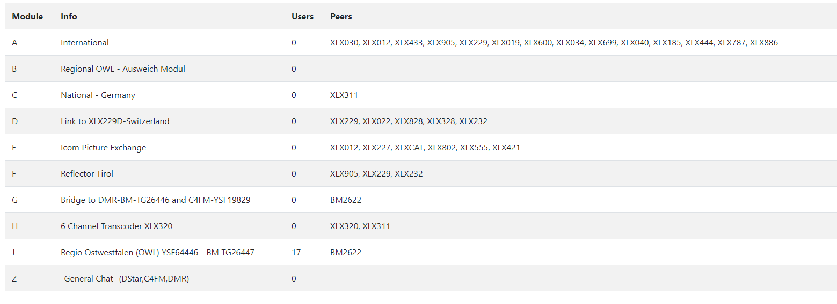
Auf dem XLX508 gibt es weitere Module, die mit anderen XLX Gateways vernetzt sind
Je nach Modul ist die Vernetzung unterschiedlich und haben eine gewisse Bedeutung.
Im Bild sind die verschiedenen Ziele zu sehen.
Diese sind allerdings außer dem Modul G und J nur über DStar erreichbar, da der XLX508 ein Dstar
Gateway ist und eben nur für die Module G und J eine Crossverlinkung zu DMR BM und C4FM bietet.

Slide 14
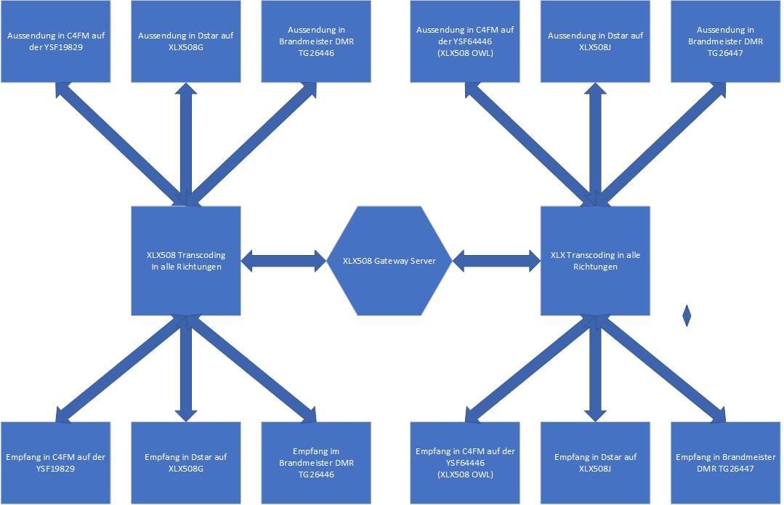
Visuelle Darstellung des Transcodings
In dieser Darstellung kann man
einen Überblick gewinnen, wie
das Transcoding funktioniert und
Wo welche Aussendung landet.
Der XLX508 verwaltet dieses
vollautomatisch.
Je nachdem, wo und in welcher
Betriebsart man sich befindet
kommt man in der jeweils an-
deren Betriebsart welche ange-
bunden ist heraus.
Da es nur 2 Möglichkeiten in jeder
Betriebsart gibt, bleibt es doch
recht übersichtlich.
C4FM : YSF19829 und YSF64446
Dstar : XLX508G und XLX508J
DMR-BM: TG 26446 und TG 26447

Slide 15
Welche Repeater gibt es in und um Herford, Minden Espelkamp, Bielefeld ?
DM0MAX:438.275 (-7.6) C4FM → Standard verlinkt zum Raum DE-OWL (YSF19829)
Der YSF19829 wird transcodiert zu DStar XLX508G und DMR BM TG26446
DB0HFD:438.525 (-7.6) DStar: Standard verlinkt zu XLX508J
XLX508J wird transcodiert zu C4FM Raum YSF64446 und DMR BM TG26447
DB0HFD: 439.0125 (-7.6) DMR BM: TS1 nicht verlinkt TS2 verlinkt zu TG8 (Relaisverbund
OWL → TG26346) Möglichkeit der Verlinkung zu TG26446 im TS1
DB0BI: 438.425 Multimode (-7.6) aufgeschaltet DMR+ Netz, Dstar XLX508J , C4FM YSF19829
XLX508J wird transcodiert zu C4FM Raum YSF64446 und DMR BM TG26447
YSF19829 wird transcodiert zu DStar XLX508G und DMR BM TG26446
DB0BI: 438.825 (-7.6) DMR BM: DMR BM: TS1 nicht verlinkt TS2 verlinkt zu TG8 (Relaisverbund
OWL → TG26346) Möglichkeit der Verlinkung zu TG26446 im TS1
Es gibt noch weitere Dstar, DMR und C4FM Repeater, die aus OWL erreichbar sind.
Hier gilt ebenfalls, je nachdem welche Betriebsart verwendet wird dass man von den Reflectoren,
Räumen oder Talkgroups die schon benannt wurden auch in die anderen Betriebsarten transcodiert wird.

Slide 16
Transcoding auf XLX508
Erklärungen zur Qualität des Digitalfunks und des Transcodings
Der XLX508 bietet ein so genanntes Transcoding.
Dieses Transcoding erlaubt es, dass ein Signal, was in einer bestimmten digitalen Betriebsart ankommt,
in eine oder mehrere andere Betriebsarten in Echtzeit mit einem Transcoder übersetzt wird und dann
an den am XLX508 angeschlossenen Repeatern/Hotspots mit der entsprechenden digitalen Betriebsart
wieder ausgesendet wird.
Dies bedeutet, dass eben Stationen in DStar mit Stationen in DMR oder C4FM sprechen können, da der
XLX508 die Übersetzung übernimmt und die nötigen Voraussetzungen schafft, um eben diese
"unterschiedlich" ausgestatteten Stationen mit einander zu verbinden.

Slide 17
Aber wie funktioniert das?
Als Vergleich nehme ich mal ein Wasserkraftwerk welches Strom erzeugt.
Bei dem Wasserkraftwerk wird fließendes Wasser, was eine bestimmte mechanische Energie mit sich bringt, eben durch das Fliessen in elektrische Energie
umgewandelt.
Ein "Wasserrad" welches durch die Fliessgeschwindigkeit angetrieben wird, treibt einen Generator an und dieser erzeugt eben dann Strom, bzw. übersetzt
(transcodiert) die mechanische Energie in elektrische Energie.
Beim Transcoder wird ein Signal, was am XLX508 ankommt, zuerst einmal an alle Repeater bzw. Hotspots in der gleichen digitalen Betriebsart weiter geschickt.
(Durchfluss des Wassers im Wasserkraftwerk)
Zum einen kommt das Wasser auf der anderen Seite eben genau so raus, wie es am Eingang hinein geflossen ist, also ohne "Transcoding" zum anderen wird
eben wird die Energie des Wassers in Strom umgewandelt.
Um nun eben ein ankommendes Signal einfach durchzuleiten, braucht es keinen Transcoder.
Weiterhin wird das Signal zum Transcoder geschickt, (wie beim Wasserkraftwerk die mechanische Energie auf den Generator geleitet wird) welcher die
gesendeten digitalen "Daten" also die Modulation egal ob DStar, C4FM oder DMR erst einmal verarbeitet (wie der Generator des Kraftwerks die drehende
mechanische Energie dann in elektrische Energie umwandelt), und dann in die jeweils beiden anderen Modulationsarten 1:1 übersetzt (transcodiert).
Dadurch, dass die verschiedenen digitalen Betriebsarten unterschiedlich sind, C4FM eben etwas leise, DMR eben etwas laut und DStar "durchschnittlich„
muss der Transcoder eben nicht nur "übersetzen", sondern er versucht auch die Level und den Dynamikbereich in der jeweils andere Betriebsart anzupassen.
Beim Wasserkraftwerk vergleichbar mit wenn man unterschiedliche Flüssigkeiten benutzen würde, Wasser fliesst vergleichsweise schnell, Öl würde die Sache
verlangsamen....
Dies funktioniert zur Zeit aber nur in einem sehr begrenzten Bereich und z.B. Signale von DMR zu C4FM klingen sehr "massiv".
Das transcodierte Signal wird dann zu den jeweils angeschlossenen Repeatern in den jeweils anderen Betriebsarten ebenfalls, genau
wie in der gleichen, genutzen Betriebsart geschickt und somit dann auch hörbar.
Dies funktioniert in alle Richtungen und von allen Richtungen. Das bedeutet, dass egal ob DStar, DMR oder C4FM genutzt wird, die Signale im Modul G
und J immer in die jeweils anderen verfügbar sind.
Dies geschied in Echtzeit, was bedeutet, das es zu kaum einem Zeitversatz kommt und man ein QSO zwischen DStar , C4FM und DMR machen kann ohne
zeitliche Einbussen.
Entgegen der Behauptungen mancher Funkamateure, dass das Transcoding Leute abschreckt eben wegen der Sprachqualität, die Digitalfunk nicht kennen,
klingt Digitalfunk "nur" etwas anders als analoger Funk.
Der Klang ist etwas "elektronisch" und je nach Betriebsart unterschiedlich jedoch fast immer gut verständlich, es seih denn dass der Transcoder mal nicht
richtig funktioniert oder aber das zu transcodierende Signal schon mit wenig brauchbarer Qualität ankommt.
Hinzu kommt, dass viele Funkamateure anscheinend nicht in der Lage sind, ihre Geräte so zu konfigurieren, dass sie von der Lautstärke her "normal" klingen.

Slide 18
Die ganze Funktionalität des Digitalfunks und ihren angebotenen Möglichkeiten klingt erst einmal
kompliziert, aber ist sie nicht wirklich.
MAN MUSS SICH NUR DARAUF EINLASSEN.
Sicher ist die Bedienung je nach Betriebsart unterschiedlich, aber man muss eben erst einmal nur verstehen,
was hinter Betriebsart steckt und was sich da für eine Struktur hinter verbirgt. Dies kann man aber leicht
lernen und Funkamateure die schon in der einen oder anderen Betriebsart unterwegs sind, sind gern
Bereit, einem «Neuling» zu helfen. (Hamspirit)
Genau, wie der analoge Funk, sei es in FM oder Seitenbandmodulation hat der Digitalfunk auch seine
Vorzüge und eben die Vernetzung über die Gateways, bietet eben die Möglichkeit auch Verbindungen
mit weit entfernten Stationen zu führen oder eben vom Urlaub aus über das lokale digitale Relais am
Urlaubsort einen «Schnack» mit zuhause zu führen.
Weiterhin liefert der Gateway XLX508 und auch einige andere Gateways die Möglichkeit des
Transcodings um eben die Möglichkeit zu liefern um über jede der drei möglichen Betriebsarten ein QSO
mit jemanden zu führen, der eben kein Funkgerät besitzt, welches die eigene Betriebsart kann.
Und nicht jeder kann oder will sich den "Luxus" leisten für jede digitale Betriebsart ein Funkgerät bereit
zu halten.
Warum soll man dann nicht den "Luxus" nutzen und über einen Transcoder funken um Jemanden zu
erreichen, der eben "nur" ein Gerät hat, welches in einer anderen digitalen Betriebsart funkt und nicht
in der die man selber hat?
Warum soll eine Modulationsart eine Barriere sein, und Kommunikation einschränken bzw. verhindern,
auch wenn evtl. ein qualitativer Verlust vorhanden ist? Wobei der Verlust marginal ist und Alles weiterhin
gut zu verstehen ist. Es wird doch auch z.B CW (Morsetelegraphie) benutzt um sich zu verständigen.
Der Digitalfunk biete da eben noch viele Möglichkeiten, die zum Teil noch gar nicht entwickelt sind oder
aber noch am Anfang der Entwicklung stehen. Wenn ich mir WSJT ansehe, was war das am Anfang, und wo steht
es heute.....

Slide 19
Wir bieten eben diese Technik, auch wenn es noch was zu Verbessern gibt. Darum ist Amateurfunk eben
Experimentalfunk, und das Transcoding ist noch im Experimentierstadium.
Aber wenn man es nicht "live" ausprobiert und mit vielen Usern testet, kann man keine Defizite erkennen
und keine Verbesserungen einbauen bzw. einfließen lassen.
In FM interessiert es Niemanden, wenn es rauscht und knackt, oder noch heftiger ist Betrieb in
Seitenbandmodulation auf der Kurzwelle.
Das Wichtigste ist doch die Kommunikation und dass man sich gegenseitig erreichen kann.
Da spielt ein wenig Qualitätsverlust überhaupt keine Rolle. Und es muss ja auch nicht immer Alles
wie aus der Stereoanlage klingen.
Wichtig ist, man kann sich verständigen bzw. ein QSO führen und das eben möglichst unterbrechungsfrei.
Und genau das bietet der Transcoder.
Also, nicht von Anderen verängstigen lassen, Digitalfunk klinkt etwas anders als Analogfunk.
Einige kennen das andere haben damit noch keine Erfahrung.
Digitalfunk klingt anders als Analogfunk, aber SSB klinkt auch anders als FM.
Wagt einfach den Sprung in die digitale Welt und habt keine Angst.
Das Dashboard des XLX508 findet man hier: http://xlx508.hb9gfx.ch/
Viel Erfolg.
Bei Fragen stehen die Referenten gern zur Verfügung.
Weiterhin stehe auch ich (HB9GFX/DG9BDI) gern zur Verfügung und helfe gern.
73 de Stefan HB9GFX/DG9BDI

